Slide 1
Uvod u veb i internet tehnologije

Slide 2
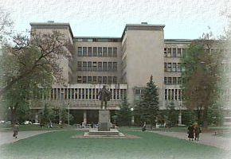
HTML 5

Slide 3
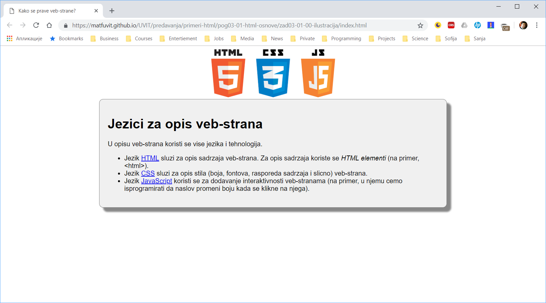
HTML ilustracija

Slide 4
HTML ilustracija (2)
<!DOCTYPE html>
<html>
<!-- Opis zaglavlja veb-strane -->
<head>
<meta charset="UTF-8" />
<title>Kako se prave veb-strane?</title>
<style type="text/css">
body { /* Telo dokumenta: */
font-family: Arial; /*font Arial*/
background-color: white; /* bela boja pozadine */
}
header { /* Zaglavlje: */
text-align: center; /* centrirano poravnavanje */
}
main { /* Glavni deo strane: */
background-color: #f0f0f0; /* sivkasta boja pozadine */
width: 800px; /* sirina 800 piksela */
margin: auto; /* centriran glavni deo */
padding: 20px; /* unutrasnja margina 20 piksela */
border: 1px solid grey; /* okvir: 1 px, puna linija, siv */
box-shadow: 10px 10px 5px #888888; /* senka */
border-radius: 10px; /* zaobljene ivice */
}
</style>

Slide 5
HTML ilustracija (3)
<script type="text/javascript">
// kada se klikne na naslov, on postaje crven
document.getElementById('naslov').onclick = function() {this.style.color = 'red'};
</script>
</head>
<!-- Opis tela veb-stranice -->
<body>
<header>
<img src="web-logos.png" alt="logotipi" width="200px" />
</header>
<main>
<h1 id="naslov">Jezici za opis veb-strana</h1>
<article>
<p>U opisu veb-strana koristi se vise jezika i tehnologija.</p>
<ul>
<li>Jezik <a href="https://www.w3.org/TR/html5/">HTML</a>
sluzi za opis sadrzaja veb-strana. Za opis sadrzaja
koriste se <i>HTML elementi</i> (na primer, &lt;html&gt;).</li>
<li>Jezik <a href="https://www.w3.org/Style/CSS/">CSS</a>
sluzi za opis stila (boja, fontova, rasporeda sadrzaja i
slicno) veb-strana.</li>
<li>Jezik <a href="https://en.wikipedia.org/wiki/JavaScript">
JavaScript</a> koristi se za dodavanje interaktivnosti
veb-stranama (na primer, u njemu cemo isprogramirati da
naslov promeni boju kada se klikne na njega).</li>
</ul>
</article>
</main>
</body>

Slide 6
Veb strana
Veb strane se opisuju pomoću čistog teksta
Tri osnovna aspekta veb strane:
sadržaj - HTML
izgled - CSS
ponašanje - JavaScript
Veb pregledači „razumeju“ sve navedene jezike
HTML i CSS nisu programski jezici, dok JavaScript jeste
Sintaksa sva tri jezika različita. Primer: komentari
<!-- komentar --> (HTML)
/* komentar */ (CSS)
// komentar (JavaScript)
Stilski i programski opisi mogu se zadati i u zasebnim datotekama

Slide 7
Istorijat HTML
Nastanak HTML-a vezan za početak veba
Korisnički agenti (user agent) su programi koji automatski obrađuju HTML dokumente (to nisu samo pregledači veba!)
Razvoj HTML-a tekao stihijski dok brigu o njemu nije preuzela organizacija World Wide Web Consortium (W3C)
Aktuelna verzija standarda je HTML 5
Od velike važnosti je dobro označiti logičku strukturu HTML dokumenta

Slide 8
Sintaksa jezika HTML
Na početku dokumenta deklaracija DOCTYPE koja ukazuje na verziju standarda koja se koristi. Kod HTML5 je to: <!DOCTYPE html>
HTML dokument je sačinjen od elemenata: ceo dokument, pasus, tabela, slika,...
Elementi se oznacavaju oznakama ili etiketama ili tagovima (tag) - obeležavaju početak i kraj elementa
Najčešće postoji otvarajuća oznaka oblika <ime-elementa> i zatvarajuća oznaka oblika </ime-elementa> i one ograuju sadržaj elementa
Neki elementi nemaju sadržaj i za njih se koriste samozatvarajuće oznake oblika <ime-elementa/>
Elementi mogu da imaju atribute koji ih dodatno opisuju
Vrednosti se atributima zadaju u okviru otvarajuce oznake u obliku ime-atributa="vrednost-atributa"

Slide 9
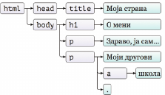
Sintaksa jezika HTML (2)
Elementi mogu biti i ugnježdeni
Nekada je dozvoljeno izostaviti zatvarajuću oznaku (kada početak ili kraj nekog drugog elementa ukazuju na završetak prethodnog elementa)
Veb pregledači veba su veoma fleksibilni i tolerišu veliki broj grešaka

Slide 10
Sintaksa jezika HTML (3)
Rezervisani karakteri u HTML-u moraju biti zamenjeni znakovnim entitetima
Znaci koji se ne nalaze na tastaturi se takođe mogu zadati entitetima
U HTML-u su npr. rezervisani znaci <, >
Znakovni entitet se zadaje kao &ime entiteta; ili &#broj entiteta;
&nbsp; označava razmak koji se ne prelama u novi red (npr. 10 km/h); koristi se i za dodavanje razmaka tekstu
&lt; označava znak <
&gt; označava znak >
&amp; označava znak &
&quot; označava znak "
&apos; oznacava znak ’ itd.

Slide 11
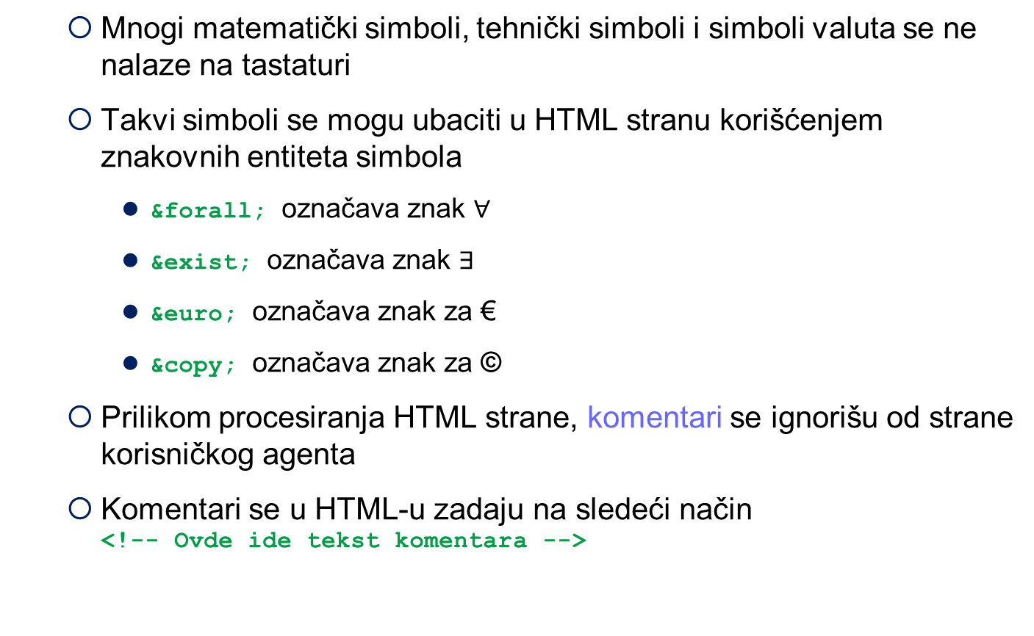
Sintaksa jezika HTML (4)
Mnogi matematički simboli, tehnički simboli i simboli valuta se ne nalaze na tastaturi
Takvi simboli se mogu ubaciti u HTML stranu korišćenjem znakovnih entiteta simbola
&forall; označava znak $∀$
&exist; označava znak $∃$
&euro; označava znak za €
&copy; označava znak za ©
Prilikom procesiranja HTML strane, komentari se ignorišu od strane korisničkog agenta
Komentari se u HTML-u zadaju na sledeći način <!-- Ovde ide tekst komentara -->

Slide 12
Elementi html, body i head
Cela veb strana predstavljena je jednim elementom html
Sadržaj html elementa čine dva elementa:
head - opis zaglavlja strane
body - opis tela strane
<!DOCTYPE html>
<html>
<!-- Opis zaglavlja veb strane -->
<head>
<title>Ovde se postavlja naslov veb strane</title>
</head>
<!-- Opis tela veb strane -->
<body>
Ovde se postavlja telo – tj. ono sto ce biti prikazano.
</body>
</html>

Slide 13
Zaglavlje veb strane - element title
Cela veb strana predstavljena je jednim elementom html
Sadržaj html elementa čine dva elementa:
head - opis zaglavlja strane
body - opis tela strane
<!DOCTYPE html>
<html>
<!-- Opis zaglavlja veb strane -->
<head>
<title>Ovde se postavlja naslov veb strane</title>
</head>
<!-- Opis tela veb strane -->
<body>
Ovde se postavlja telo – tj. ono sto ce biti prikazano.
</body>
</html>

Slide 14
Zaglavlje veb strane - element meta
Element meta obično ima prazan sadržaj: <meta .../>
Njegovim atributima zadaju se osnovne meta-informacije o strani
charset - način kodiranja koji je korišćen prilikom snimanja strane primer: <meta charset="UTF-8"/>
author - ime autora veb strane
keywords - ključne reči
description - opis strane
<head>
...
<meta name="author" value="Marko Savić" />
<meta name="keywords" value="gimnazija,skola,obrazovanje" />
<meta name="description" value="veb-sajt gimnazije Dositej Obradović" />
</head>

Slide 15
Zaglavlje veb strane - elementi script, style, link
Sadržaj elementa script je programski kod, najčešće u jeziku JavaScript
Sadržaj elementa style je stilski opis na jeziku CSS
Element link služi da poveže veb stranu u kojoj je naveden sa drugim resursima
za uvoz stilskog opisa zadatog u zasebnoj datoteci <link rel="stylesheet" type="text/css" href="style.css" />
za zadavanje verzija veb-strane u drugom formatu ili drugom jeziku <link rel="alternate" href="page.pdf" type="application/pdf" title="PDF verzija" /> <link rel="alternate" href="page-en.html" type="text/html" hreflang="en" title="Verzija na engleskom jeziku" />

Slide 16
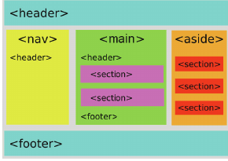
Celine u telu veb strane
Veb strana se može podeliti na manje logičke celine
Podržano je nekoliko elemenata za podelu strane na celine:
main - centralni sadržaj veb strane, jedinstven u okviru veb sajta, svaka veb strana sadrži najviše jedan takav element
header - zaglavlje veb strane ili neke manje sekcije: naslov, logotip, i sl.
footer - podnožje veb strane ili neke manje sekcije: autor, copyright, i sl.
nav - grupisane veze ka veb stranama u okviru istog veb sajta ili ka sadržaju unutar iste veb strane
aside - sporedni deo sadržaja veb strane

Slide 17
Elementi h1, h2, h3, h4, h5 и h6
Postoji podrшka za hijerarhiju naslova i podnaslova
Naslovi se prikazuju na samoj veb strani
Elementi h1, h2, h3, h4, h5, h6
h1 - naslov najvišeeg ranga, h6 - naslov najnižeg ranga
<body>
<h1>Moje prvo zaglavlje</h1>
<h2>Moj drugo zaglavlje.</h2>
</body>

Slide 18
Elementi article, section
Ako veb sajt sadrži mnogo materijala, pogodno ga je podeliti na sekcije
Za označavanje sekcije koristi se element section
Sekcija uobičajeno počinje naslovom; sekcije u sebi mogu da sadrže zaglavlja, podnožja, manje podsekcije, itd.
Potpuno zaokružene celine koje su nezavisne od ostalog materijala nazivaju se članci
Za označavanje članaka koristi se element article
Članak može da sadrži manje članke i može da bude podeljen na sekcije;
nije nužno nasloviti članak

Slide 19
Elementi article, section (2)
<!DOCTYPE html>
<html>
<head>
<title>Clanci</title>
</head>
<body>
<header> |Ovo |je |celina |koja |predstavlja |zaglavlje|
</header>
<nav>---Ovo je celina koja se koristi za navigaciju---
</nav>
<main>
<article>
<h2>Glavno - Clanak 1</h2>
<!-- ... -->
</article>
<article>
<h2>Glavno - Clanak 2</h2>
<!-- ... -->
</article>
<article>
<h2>Glavno - Clanak 3</h2>
<!-- ... -->
</article>
</main>

Slide 20
Elementi article, section (3)
<aside>
<section>
<h2>Sa strane - Sekcija 1</h2>
<article>
<h3>Clanak 1 u sekciji 1</h3>
<!-- tekst clanka 1 -->
</article>
<article>
<h3>Clanak 2 u sekciji 1</h3>
<!-- tekst clanka 2 -->
</article>
</section>
<section>
<h2>Sa strane - Sekcija 2</h2>
<article>
<h3>Clanak 1 u sekciji 2</h3>
<!-- tekst clanka 1 -->
</article>
</section>
</aside>
<footer> |Ovo |je |celina |koja |predstavlja |podnozje|
</footer>
</body>
</html>

Slide 21
Element p
Pasus (paragraph) je najmanja jedinica grupisanog teksta
Za oznacavanje pasusa koristi se element p
Pasus može da sadrži tekst, veze, slike; ne može da sadrži članke, sekcije, druge pasuse, tabele, itd.
<body>
<main>
<article>
<p>Ovo je prvi pasus.</p>
<p>Ovo je drugi pasus.</p>
<p>Ovo je treći pasus.</p>
</article>
</main>
</body>

Slide 22
Elementi ul, ol, dl
Postoji podrška za nabrajanje liste stavki
Tri tipa listi:
nenumerisane liste predstavljene elementom ul
numerisane liste predstavljene elementom ol
opisne liste predstavljene elementom dl
Stavka u nabrajanju se oznacava elementom li u prva dva tipa listi
<article>
<h2>Upis u novu skolsku godinu</h2>
<p>Na upis je potrebno doneti sledece dokumente:</p>
<ol>
<li>svedocanstvo iz prethodnog razreda,</li>
<li>izvod iz maticne knjige rodenih,</li>
<li>dacku knjizicu.</li>
</ol>
</article>

Slide 23
Elementi
p, em, strong, small, b, i, u, sub, sup,
address, blockquote, q, cite, pre, code,
ul, ol, li, dl, dd, dt,
img, audio, video, iframe,
table, tr, td, th, caption,
input, select, option, textarea, label,
div, span

Slide 24
Zahvalnica
Delovi materijala ove prezentacije su preuzeti iz:
Skripte iz predmeta Uvod u veb i internet tehnologije, na Matematičkom fakultetu Univeziteta u Beogradu, autor prof. dr Filip Marić
Prezentacija iz predmeta Uvod u veb i internet tehnologije, na Matematičkom fakultetu Univeziteta u Beogradu, autor dr Vesna Marinković
Skripte iz predmeta Informatika na Univerzitetu Milano Bicocca, autor dr Mirko Cesarini

